Slide 1
PRESENTATION DU CADRE « COLLABORER AVEC LES INDIVIDUS, FAMILLES, COMMUNAUTES POUR AMELIORER LA SANTE MATERNELLE ET NEONATALE »

Slide 2
OBJECTIFS
Décrire les éléments clés du cadre stratégique IFC;
Comprendre les champs d’interventions, les interventions, les stratégies et les étapes de mise en œuvre du cadre stratégique IFC.

Slide 3
PLAN DE PRESENTATION
Base conceptuelle,
Finalité
Principes
Cadre stratégique IFC
Champs prioritaires d’intervention
Mise en œuvre du cadre IFC (National, déconcentré)

Slide 4
BASE CONCEPTUELLE DU CADRE IFC (1/2)
Promotion de la Santé, OMS, Charte d’Ottawa (1986): «Processus qui confère aux populations les moyens pour mieux contrôler et d’améliorer leur propre santé ainsi que leur qualité de vie»;
Renforcer l’action communautaire
Créer de milieux favorables
Renforcement des moyens d’agir (empowerment)
Réorienter les services de santé
Elaborer des politiques publiques saines

Slide 5
BASE CONCEPTUELLE DU CADRE IFC (2/2)
Une stratégie pour l’operationalisation de la promotion de la santé dans le domaine de la SMN
Conçue par l’OMS en 2003;
Issues du travail de recherche, et de documentation des principales expériences au niveau international en vue du développement du volet communautaire des stratégies d'amélioration de la santé maternelle et néonatale

Slide 6
FINALITES DU CADRE IFC (1/2)
Le cadre IFC est une stratégie complémentaire aux autres stratégies de la SMN;
Son but: contribuer à améliorer la SMN;
Ses objectifs:
au renforcement des moyens d’agir (empowerment) des individus, des familles et des communautés pour l’amélioration de la santé maternelle et néonatale;
à l’amélioration de l’accessibilité et de l’utilisation de services de santé de qualité, fournis par un personnel qualifié;

Slide 7
FINALITES DU CADRE IFC (2/2)
Renforcement des moyens d’agir (empowerment), à deux niveaux, qui interagissent :
individuel:
connaissances, capacités, compétences sanitaires et capacité de faire des « bons » choix de santé
collectif:
changements structurels et organisationnels dans l’environnement local et national pour améliorer les conditions

Slide 8
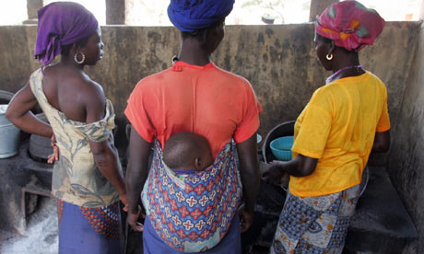
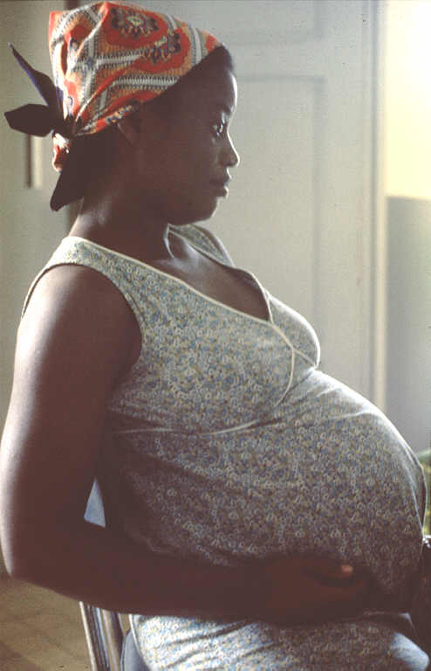
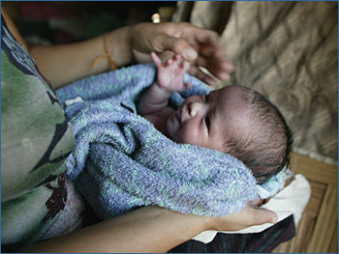
PRINCIPES DU CADRE IFC (1/5)
Principe 1: La mère et le nouveau-né : un duo inséparable

Slide 9
PRINCIPES DU CADRE IFC (2/5)
Principe 2: IFC et services de santé : un duo indispensable
Système de santé
Individus, Familles, Communautés
Programmes de santé maternelle et néonatale
Services de santé

Slide 10
PRINCIPES DU CADRE IFC (3/5)
Principe 3: Un Continuum d’attention
Famille/Communauté
Premier niveau d’attention
Niveau de référence
Grossesse
Naissance
Post-natal

Slide 11
PRINCIPES DU CADRE IFC (4/5)
Principe 4: Au-delà des 3 retards
Attention dans le foyer
Appui de la communauté
Attention dans les services de santé

Slide 12
PRINCIPES DU CADRE IFC (5/5)
Principe 4: Au-delà des 3 retards
Développement des APTITUDES à rester en bonne santé, à prendre des décisions favorables à la santé et à réagir à des urgences obstétriques et néonatales | Renforcement des LIENS pour le soutien social entre les femmes, les hommes, les familles et les communautés ainsi qu’avec les services de santé
Augmentation des CONNAISSANCES sur les droits, les besoins et les problèmes potentiels liés à la santé maternelle et néonatale | Amélioration de la QUALITE des soins, des services de santé et des relations entre ceux-ci et les femmes, les hommes, les familles et les communautés
Augmentation des moyens d’agir et de l’utilisation des soins de santé

Slide 13
CADRE STRATEGIQUE IFC
Approche
Finalités
Champs d’actions prioritaires
Milieux favorables
Renforcer les aptitudes et les connaissances au niveau IFC
Améliorer l’accès et l’utilisation de services de santé de qualité
Ménage
Communauté
Services de
Santé
Autres: écoles, lieu de travail
Aptitudes
Amélioration
de la santé
maternelle et
infantile
Liens
Qualité
Connaissances
Réplication
Viabilité
Système de santé
Stratégies: Education / Actions communautaire / Partenariats et Alliances / Renforcement institutionnel / Plaidoyer

Slide 14
CHAMPS PRIORITAIRES D’INTERVENTION
Champs prioritaires d’intervention | Développement des APTITUDES à rester en bonne santé, à prendre des décisions favorables à la santé et à réagir de manière adéquate aux urgences obstétriques et néonatales | Renforcement des CONNAISSANCES sur les droits, ainsi que sur les besoins et problèmes potentiels liés à la santé maternelle et néonatale | Renforcement des LIENS favorisant le soutien social entre les femmes, les hommes, les familles et les communautés, ainsi qu’entre ceux-ci et les services de santé | Amélioration de la QUALITÉ des soins, des services de santé et de leurs interactions avec les femmes, les hommes, les familles et les communautés
Interventions | Prendre soin de soi | Droits humains et droits génésiques | Systèmes de financement et de transport communautaires | Participation de la communauté dans la qualité des soins
 | Comportement de recherche de soins | Rôles des hommes et des autres personnes influentes | Foyers pour les femmes enceintes | Soutien social durant l’accouchement
 | Préparation à l’accouchement et aux situations d’urgence | Surveillance épidémiologique communautaire et audits des décès maternels et périnatals | Rôle des accoucheuses traditionnelles au sein du système de santé | Compétences interpersonnelles et interculturelles des fournisseurs de soins en santé

Slide 15
CHAMPS PRIORITAIRES DE RENFORCEMENT DU SYSTEME DE SANTE
Contribution aux POLITIQUES PUBLIQUES favorables à la SMN ;
Contribution à la COORDINATION d'actions au sein du secteur de la santé ainsi qu'entre ce secteur et d'autres ;

Slide 16
CHAMPS PRIORITAIRES DE RENFORCEMENT DU SYSTEME DE SANTE
3. Promotion de PARTICIPATION COMMUNAUTAIRE pour la gestion des problèmes liés à la SMN ;
4. Contribution au RENFORCEMENT DES CAPACITES des professionnels de santé sur le cadre stratégique IFC ;

Slide 17
CHAMPS PRIORITAIRES DE RENFORCEMENT DU SYSTEME DE SANTE
5. Mise en œuvre d'un système interinstitutionnel de SUIVI ET D'ÉVALUATION de la composante IFC.

Slide 18
CHAMPS PRIORITAIRES DE RENFORCEMENT DU SYSTEME DE SANTE
L'expérience a montré que le renforcement du système de santé dans ces domaines permet d'optimiser la mise en œuvre des interventions en garantissant que les fondements de la mise en œuvre soient bien en place.

Slide 19
CHAMPS PRIORITAIRES DE RENFORCEMENT DU SYSTEME DE SANTE
De plus, le renforcement du système de santé contribue directement aux objectifs du cadre stratégique IFC.

Slide 20
CHAMPS PRIORITAIRES DE RENFORCEMENT DU SYSTEME DE SANTE
Les actions dans ces domaines renforcent l’ensemble du système de santé, particulièrement au niveau des districts, ouvrent la voie au passage à une plus grande échelle et favorisent la durabilité des programmes IFC.

Slide 21
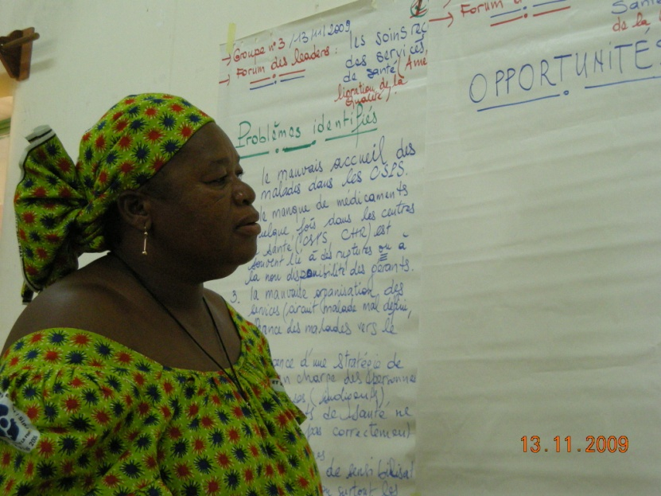
MISE EN ŒUVRE DU CADRE IFC: CONDITIONS
Prendre en compte la situation locale, les ressources et le contexte
Démarche participative
Implication des différents acteurs, perspective intersectorielle, alliances
Actions simultanées dans les quatre champs d’action prioritaires
Prendre en compte dès le début les perspectives de diffusion et de durabilité
Identifier ce qui existe, construire sur ces bases, les développer et les améliorer

Slide 22
MISE EN ŒUVRE DU CADRE IFC AU NIVEAU NATIONAL
Les étapes de la mise en œuvre du cadre IFC dans un pays peuvent être résumées de la manière suivante :
présentation du cadre IFC aux autorités nationales et décentralisées (de la région, du district et de la municipalité) ;
mise sur pied du comité IFC au niveau national;
élaboration d’une démarche stratégique nationale en IFC dans le cadre de la stratégie nationale de SMN ;

Slide 23
MISE EN ŒUVRE DU CADRE IFC AU NIVEAU NATIONAL
développement d’un pool de personnes ressources IFC ;
orientation en IFC des acteurs clés à tous les niveaux du système de santé ;
renforcement des compétences à tous les niveaux du système de santé sur la conduite du DCP
réalisation d’une étude de base
mise en œuvre de IFC dans la région/DS

Slide 24
MISE EN ŒUVRE DU CADRE IFC AU NIVEAU NATIONAL
suivi continu au niveau national et local ;
évaluation par rapport à l’étude de base, enseignements tirés, partage des résultats aux niveaux national et local ;
passage à l’échelle « horizontale » : extension à d’autres districts et d’autres régions ;

Slide 25
MISE EN ŒUVRE DU CADRE IFC AU NIVEAU NATIONAL
passage à l’échelle «verticale» (institutionnalisation) : inclusion des démarches de promotion de la santé en SMN dans les politiques nationales, dans les outils de planification / mise en œuvre / suivi / évaluation, dans les activités de routine du système de santé, sur la base de l’expérience menée.

Slide 26
MISE EN ŒUVRE DU CADRE IFC AU NIVEAU REGIONAL
Rencontre de plaidoyer et d'information des responsables sanitaires
Rencontre de plaidoyer et d'information d’autres acteurs
Constitution du noyau IFC (et renforcement continue)
Renforcement des capacités des membres du noyau régional

Slide 27
MISE EN ŒUVRE DU CADRE IFC AU NIVEAU REGIONAL
Planification de l’introduction dans les districts
Appui aux districts pour la mise en œuvre
Rencontres de suivi-bilan
Suivi des actions

Slide 28
MISE EN ŒUVRE DU CADRE IFC AU NIVEAU DISTRICT (1/2)
Rencontre d'information / introduction de l’approche aux responsable sanitaires (ECD)
Diagnostic communautaire participatif (DCP): analyse de la situation de la SMN, 5 fora communautaires, forum institutionnel, rapport du DCP

Slide 29
MISE EN ŒUVRE DU CADRE IFC AU NIVEAU DISTRICT (1/2)
Atelier de planification sur base des résultats du DCP
Atelier de validation du plan d'action par les différentes partie prenantes
Intégration du PA IFC dans le PA du district
Mise en œuvre des activités
Suivi des actions

Slide 30
MISE EN ŒUVRE DU CADRE IFC AU NIVEAU DISTRICT (2/2)
5 phases clé sont à considérer au niveau DS, :
1. Préparation de la mise en œuvre de l’IFC
2. Diagnostic Communautaire Participatif
3. Processus conjoint de planification
4. Mise en œuvre participative
5. Evaluation du processus et de l’impact

Slide 31
DESCRIPTION DES PHASES CLE DE MISE EN ŒUVRE DE IFC (1/2)
Phase 1 : La mise en œuvre au niveau local débute avec la présentation de l’IFC au niveau des autorités régionales de santé et des autorités sanitaires du district, ainsi qu’aux autres acteurs municipaux impliqués dans la SMN.
Phase 2 : Le diagnostic communautaire participatif (DCP) est un outil destiné à appuyer les services de santé du district dans l’analyse participative de la situation et des besoins en matière de SMN, à travers une collaboration entre le secteur de la santé et les autres secteurs

Slide 32
DESCRIPTION DES PHASES CLE DE MISE EN ŒUVRE DE IFC (1/2)
Phase 3 : Suite au déroulement du DCP, un plan d’action en IFC est développé, et les interventions proposées sont intégrées au plan d’action du district ou au plan communal de développement.

Slide 33
DESCRIPTION DES PHASES CLE DE MISE EN ŒUVRE DE IFC (2/2)
Phase 4 : Les actions sont ainsi mises en œuvre par tous les partenaires, y compris les agents de santé communautaires, les prestataires de soins, les membres de la communauté, etc.
Phase 5: Bien que le suivi soit mené tout au long du processus, une évaluation interne doit également être planifiée après un laps de temps prédéterminé pour mesurer les résultats du programme et son impact sur les indicateurs d’utilisation de soins et de changement de comportement

Slide 34
PRESENTATION DU CADRE GENERAL DE MISE EN ŒUVRE DU CADRE IFC
Figure 2.1: Cadre de mise en œuvre d'IFC ¹
Conscientisation Renforcement des capacités Mobilisation des Ressource
Niveau District:
PHASE 1: Préparation d'IFC
Atelier d’Orientation
Coordination d'IFC
Plaidoyer et renforcement du partenariat
Préparation de DCP
Phase 2: (DCP) Analyser les besoins en matière de santé et déterminer les priorités:
Analyse de la situation
Atelier de formation
5 discussions table rondes
Table ronde Institutionnelle
Rapport final
Phase 3: Processus de planification conjointe:
Le comité de district élabore les interventions
Budget et plan d’action
Mobilisation des resources
Sélection des indicateurs
Evaluation de base evaluation
Phase 4: Mise en oeuvre participative
Coordination
Suivi
Phase 5: Evaluation participative
Processus et evaluation de l’impact
Niveaux régional et national:
Premières activités:
Plaidoyer et renforcement du partenariat
Orientation vers l'IFC
Incorporation d'IFC dans les stratégies sanitaires au niveau national et du district
Sélection du Site pour la mise en œuvre locale
Les activités courantes:
Plaidoyer et renforcement du partenariat
Coordination du programme d' IFC
Appui actuel au niveau local
Intégration de l’approche d'IFC et des méthodes participatives dans le processus de planification en cours
Activités de passage à l’échelle
Documenter des leçons apprises
Suivi et évaluation
Plan stratégique de passage à l’échelle
Mécanismes de communication et d’échanges (entre les niveaux local, district et international)
1. Note: cette image décrit le processus d’une première expérience de la mise en œuvre d'IFC dans un district. Pour les districts ultérieurs dans une région sélectionnée, un processus modifié peut être souhaité

Slide 35
JE VOUS REMERCIE

